Slide 1

การประชุมเจ้าหน้าที่พัสดุ ภายในคณะวิทยาศาสตร์
วันที่ 13 พฤศจิกายน 2562 (10.30 น.)
ณ ห้องประชุม 215 ชั้น 2 อาคารเคมี 2 คณะวิทยาศาสตร์

Slide 2
  เรื่องที่ประชุม
  แนวทางปฏิบัติเกี่ยวกับการจัดซื้อจัดจ้างที่เปลี่ยนแปลงจากเดิม
1. การจัดซื้อแต่ละครั้งสามารถจัดซื้อวัสดุรวมกันมากกว่า 1 ประเภท เช่น วัสดุสำนักงานรวมกับวัสดุงานบ้านงานครัว
2. การจัดซื้อวัสดุรวมในบางรายการจะจัดซื้อเป็นวัสดุคงคลัง ตอนส่งเอกสารใบตรวจรับไปให้กรรมการที่ภาควิชาฯ ลงนาม จะส่งใบเบิกพัสดุไปด้วย
3. การซ่อมครุภัณฑ์จะต้องระบุเลขครุภัณฑ์ในใบขอเสนอจ้างมาด้วย เพื่อให้สามารถเรียกดูประวัติการซ่อมครุภัณฑ์นั้นๆ ในระบบ CU-ERP S4/HANA ได้ (กรณีซ่อมมากกว่า 1 เครื่อง ต้องระบุเลขครุภัณฑ์ให้ครบ และต้องแยกบรรทัดรายการกัน)

Slide 3
แนวทางปฏิบัติเกี่ยวกับการจัดซื้อจัดจ้างที่เปลี่ยนแปลงจากเดิม
4. การจัดทำเอกสารในระบบ e-GP ภายใต้รหัสหน่วยงาน คณะวิทยาศาสตร์ แทนรหัสเดิม
5. แบบฟอร์มใบ PR PO
การจัดซื้อจัดจ้างรายการงบลงทุน
  1. งบประมาณแผ่นดิน
2. งบประมาณจุฬาลงกรณ์มหาวิทยาลัย
รายการครุภัณฑ์สามารถดูได้จาก http://admin.sc.chula.ac.th/stock/download-s-other.php

Slide 4
ลำดับที่ | ชื่อศูนย์ต้นทุน | รายการ | ปริมาณ | หน่วยนับ | ราคา/หน่วย | ราคารวม | ส่งสเปกแล้ว
1 | สายงานบริการวิชาการและวิเคราะห์ทดสอบด้าน | เครื่องตรวจหาชนิดและมวลของสารประกอบโดยการวิเคราะห์โดยตรงจากสารตัวอย่าง | 1 | เครื่อง | 7,490,000.00 | 7,490,000.00
2 | วท.บ.ชีววิทยา | ชุดกล้องจุลทรรศน์ฟลูออเรสเซนต์ พร้อมแท่นควบคุมอุณหภูมิ | 1 | ชุด | 2,000,000.00 | 2,000,000.00
3 | วท.บ.ชีววิทยา | ชุดเครื่องตรวจวัดปริมาณสารปริมาตรระดับไมโครลิตร | 1 | ชุด | 695,500.00 | 695,500.00
4 | วท.บ.ฟิสิกส์ | ระบบแม่เหล็กชนิดตัวเหนี่ยวนำยิ่งยวดที่ไม่ใช้สารหล่อเย็น ความหนาแน่น | 1 | ระบบ | 6,000,000.00 | 6,000,000.00
5 | วท.บ.พฤกษศาสตร์ | เครื่องเตรียมชิ้นเนื้ออัตโนมัติพร้อมระบบกำจัดไอระเหย | 1 | เครื่อง | 750,000.00 | 750,000.00 | /
6 | วท.บ.พฤกษศาสตร์ | เครื่องวัดศักย์ของน้ำในใบพืช | 1 | เครื่อง | 513,600.00 | 513,600.00
7 | วท.บ.พฤกษศาสตร์ | เครื่องนึ่งฆ่าเชื้อด้วยแรงดันไอน้ำ | 1 | เครื่อง | 300,000.00 | 300,000.00 | /
8 | วท.บ.วิศวกรรม | ชุดวิเคราะห์ค่าการดูดซับทางเคมี | 1 | ชุด | 5,500,000.00 | 5,500,000.00
9 | วท.บ.วิศวกรรม | ชุดวิเคราะห์สารประกอบอินทรีย์แก๊สโครมาโทรกราฟี-แมสสเปคสเปคโทรมิเตอร์ | 1 | ชุด | 4,049,400.00 | 4,049,400.00
10 | วท.บ.ธรณีวิทยา | ชุดเครื่องมือสำรวจธรณีฟิสิกส์เพื่อสร้างภาพความต้านทานไฟฟ้าใต้ผิวดิน | 1 | ชุด | 856,000.00 | 856,000.00 | /
11 | วท.บ.วิทยาศาสตร์สิ่งแวดล้อม | ชุดวิเคราะห์หาปริมาณธาตุต่างๆ พร้อมกันหลายชนิด (Inductively coupled | 1 | ชุด | 4,889,900.00 | 4,889,900.00
12 | วท.บ.วิทยาศาสตร์ทางทะเล | ชุดไซมัลเตเนียสฟลูออเรสเซนซ์/ยูวีวิสิเบิลสเปคโตรมิเตอร์ | 1 | ชุด | 2,700,000.00 | 2,700,000.00
13 | วท.บ.ชีวเคมี | กล้องจุลทรรศน์เพื่อศึกษาและบันทึกเซลล์ชนิดรายละเอียดสูง | 1 | กล้อง | 6,000,000.00 | 6,000,000.00
14 | วท.บ.ชีวเคมี | เครื่องถ่ายภาพและวิเคราะห์แถบสารพันธุกรรมและโปรตีนในตัวอย่าง (Imaging | 1 | เครื่อง | 2,250,000.00 | 2,250,000.00
15 | วท.บ.ชีวเคมี | เครื่องเพิ่มปริมาณสารพันธุกรรม | 8 | เครื่อง | 150,000.00 | 1,200,000.00
16 | วท.บ.วัสดุศาสตร์ | เครื่องวิเคราะห์สารโดยใช้แสงอินฟราเรด | 1 | เครื่อง | 1,500,000.00 | 1,500,000.00
17 | วท.บ.จุลชีววิทยา | ชุดเครื่องอ่านปฏิกิริยาบนไมโครเพลทมัลติโหมด | 1 | ชุด | 2,000,000.00 | 2,000,000.00
18 | วท.บ.จุลชีววิทยา | เครื่องเขย่าแบบควบคุมอุณหภูมิ | 2 | เครื่อง | 950,000.00 | 1,900,000.00
19 | วท.บ.เทคโนโลยีทางอาหาร | ชุดวัดคุณสมบัติการไหล (Rheometer) แบบควบคุมอุณหภูมิ | 1 | ชุด | 4,500,000.00 | 4,500,000.00
20 | วท.บ.เทคโนโลยีทางอาหาร | เครื่องแก๊สโครมาโตรกราฟ (GC) | 1 | เครื่อง | 2,000,000.00 | 2,000,000.00
 |  |  |  |  |  | 57,094,400.00

Slide 5
รายการครุภัณฑ์งบประมาณจุฬาลงกรณ์มหาวิทยาลัย (เงินรายได้) ประจำปีงบประมาณ 2563
ลำดับที่ | ภาควิชา/โครงการ/หลักสูตร /หน่วยงาน | วิธีการจัดซื้อจัดจ้าง |  |  | จำนวนรายการ ครุภัณฑ์ | จำนวนรายการครุภัณฑ์ยังไม่ได้จัดซื้อ |  | จำนวนรายการครุภัณฑ์ที่จัดซื้อแล้ว |  |  | หมายเหตุ
 |  | เฉพาะเจาะจง (ERP) | เฉพาะเจาะจง (e-GP) | e-bidding |  | ยังไม่ถึงกำหนดแผนการจัดซื้อ/จ้าง | ถึงกำหนด แต่ยังไม่ได้จัดซื้อ/จ้าง | จัดซื้อ/จ้าง ตามแผน | จัดซื้อ/จ้าง ก่อนแผน | จัดซื้อ/จ้าง ล่าช้ากว่าแผน
1 | ภ.คณิตศาสตร์ ฯ | 20 | 7 | - | 27 | 27 | - | - | - | -
2 | ภ.เคมี | 9 | 10 | 1 | 20 | 20 | - | - | - | -
3 | ภ.ชีววิทยา | 3 | 1 | - | 4 | 4 | - | - | 2 | - | ส่ง 1 เรื่อง อยู่ขั้นตอนตรวจสเปค
4 | ภ.ฟิสิกส์ | 22 | 6 | - | 28 | 10 | 18 | - | - | -
5 | ภ.พฤษศาสตร์ | 6 | 4 | - | 10 | 9 | 1 | - | - | - | ส่ง 3 เรื่อง อยู่ขั้นตอนตรวจสเปค
6 | ภ.เคมีเทคนิค | 6 | 8 | 3 | 17 | 15 | 2 | - | - | -
7 | ภ.ธรณีวิทยา | 1 | - | 1 | 2 | 2 | - | - | - | -
8 | ภ.วท.สิ่งแวดล้อม | 4 | 1 | - | 5 | 5 | - | - | - | -
9 | ภ.วท.ทางทะเล | 5 | 3 | - | 8 | 8 | - | - | - | -
10 | ภ.ชีวเคมี | 7 | - | 1 | 8 | 1 | 7 | - | - | -
11 | ภ.วัสดุศาสตร์ | 12 | 5 | - | 17 | 17 | - | - | - | - | ส่ง 1 เรื่อง อยู่ขั้นตอนตรวจสเปค
12 | ภ.จุลชีววิทยา | 4 | 1 | 1 | 6 | 6 | - | - | 1 | - | ส่ง 3 เรื่อง PR 1 เรื่อง อยู่ขั้นตอนตรวจสเปค 2 เรื่อง
13 | ภ.วท.ทางภาพถ่ายฯ | 5 | 1 | - | 6 | 6 | - | - | - | -
14 | ภ.เทคโนโลยีทางอาหาร | 15 | 5 | 1 | 21 | 21 | - | - | - | -
15 | หลักสูตรวิทยาศาสตรมหาบัณฑิต ธรณีศาสตร์_ร | 1 | 1 | - | 2 | 2 | - | - | - | -
16 | หลักสูตรเทคโนฯชีวภาพ | 5 | - | - | 5 | 5 | - | - | - | -
17 | หลักสูตรปิโตรเคมี ฯ | 3 | - | - | 3 | 3 | - | - | - | -
18 | ศูนย์วิทยาศาสตร์โอมิกส์ฯ | - | 1 | - | 1 | 1 | - | - | - | -
19 | ห้องปฏิบัติการวิจัยและทดสอบอาหาร | 4 | 5 | 2 | 11 | 11 | - | - | - | -
20 | ศูนย์เชี่ยวชาญเฉพาะทางด้านโรงงานต้นแบบแปรรูป | 1 | 2 | - | 3 | 3 | - | - | - | -
21 | งานบริหารกายภาพ | 4 | 2 | 4 | 10 | 10 | - | - | - | - | ส่ง 2 เรื่อง (ส่งคืนแก้ไข)
22 | ง.เทคโนโลยีสารสนเทศและสื่อการศึกษา | 7 | 7 | 2 | 16 | 16 | - | - | - | -
23 | หน่วยยุทธศาสตร์และการงบประมาณ | - | 1 | - | 1 | 1 | - | - | - | -
24 | งานพัฒนาวิชาการและพัฒนานิสิต | 4 | - | - | 4 | 4 | - | - | - | - | ส่ง 4 เรื่อง อยู่ในขั้นตอนขอใบเสนอราคาจัดทำรายละเอียด
25 | งานวิจัยและบริการวิชาการ | - | - | 1 | 1 | 1 | - | - | - | -
26 | งานบริการวิชาการและวิเคราะห์ทดสอบด้าน | 1 | - | - | 1 | 1 | - | - | - | -
27 | คก.ยกระดับจุฬาฯสู่ความเป็เลิศระดับโลกด้านฟิสิกส์ | 1 | 7 | 2 | 10 | 10
รวม |  | 150 | 78 | 19 | 247 | 219 | 28 | - | 3 | -

Slide 6
หนังสือเวียนที่เกี่ยวข้อง
1. คณะกรรมการวินิจฉัยปัญหาการจัดซื้อจัดจ้างและการบริหารพัสดุภาครัฐ กรมบัญชีกลาง ที่ กค (กวจ) 04052/ว254 ลงวันที่ 29 พฤษภาคม 2562 เรื่อง แนวทางปฏิบัติในการรับของแถม
2. คณะกรรมการวินิจฉัยปัญหาการจัดซื้อจัดจ้างและการบริหารพัสดุภาครัฐ กรมบัญชีกลาง ที่ กค (กวจ) 04052/ว457 ลงวันที่ 17 กันยายน 2562 เรื่อง แนวทางปฏิบัติในการรับส่วนแถมพิเศษ ส่วนชดเชย ส่วนสนับสนุน หรือส่วนอื่นใดเพิ่มเติมจากที่หน่วยงานของรัฐกำหนดไว้ในขอบเขตของงานหรือรายละเอียดคุณลักษณะเฉพาะของพัสดุ

Slide 7
หนังสือเวียนที่เกี่ยวข้อง
3. ฝ่ายการพัสดุ สำนักบริหารการเงิน การบัญชี และการพัสดุ ที่ อว 64.2.8.3/ 1592/2562 ลงวันที่ 19 กันยายน 2562 เรื่อง ซักซ้อมการตรวจสอบเอกสารการนำเข้าสินค้าโดยใช้เรือไทยตามกำหนดในสัญญาจัดซื้อจัดจ้าง
4. ฝ่ายการพัสดุ สำนักบริหารการเงิน การบัญชี และการพัสดุ ที่ อว 64.2.8.3/ 1673/2562 ลงวันที่ 23 กันยายน 2562 เรื่อง ซักซ้อมการจัดซื้อจัดจ้างและการบริหารสัญญาแบบปรับราคาได้ (ค่า K)
5. คณะกรรมการวินิจฉัยปัญหาการจัดซื้อจัดจ้างและการบริหารพัสดุภาครัฐ กรมบัญชีกลาง ที่ กค (กวจ) 0405.2/ว521 เรื่อง แนวทางปฏิบัติในการกำหนด คุณสมบัติของผู้ยื่นข้อเสนอและการกำหนดผลงาน

Slide 8
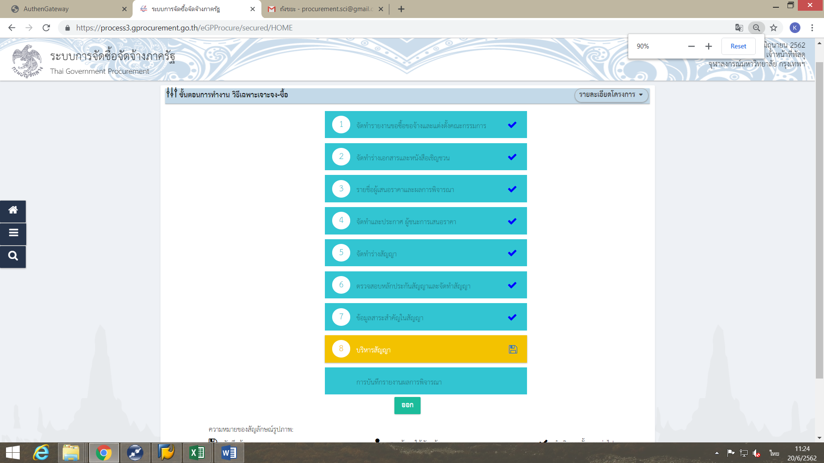
  ซักซ้อมแนวทางปฏิบัติเกี่ยวกับการจัดซื้อจัดจ้าง
  1. การจัดทำข้อมูลสาระสำคัญในสัญญา เพื่อประกาศเผยแพร่ ตามพระราชบัญญัติการจัดซื้อจัดจ้างและการบริหารพัสดุภาครัฐ พ.ศ.2560 มาตรา 96

Slide 9
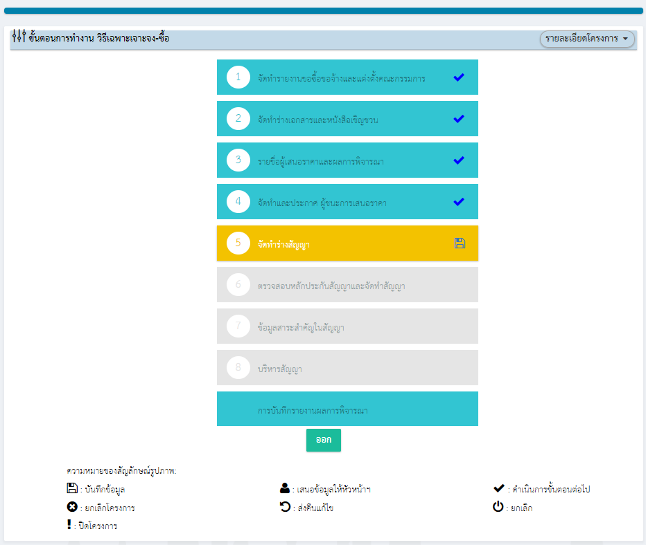
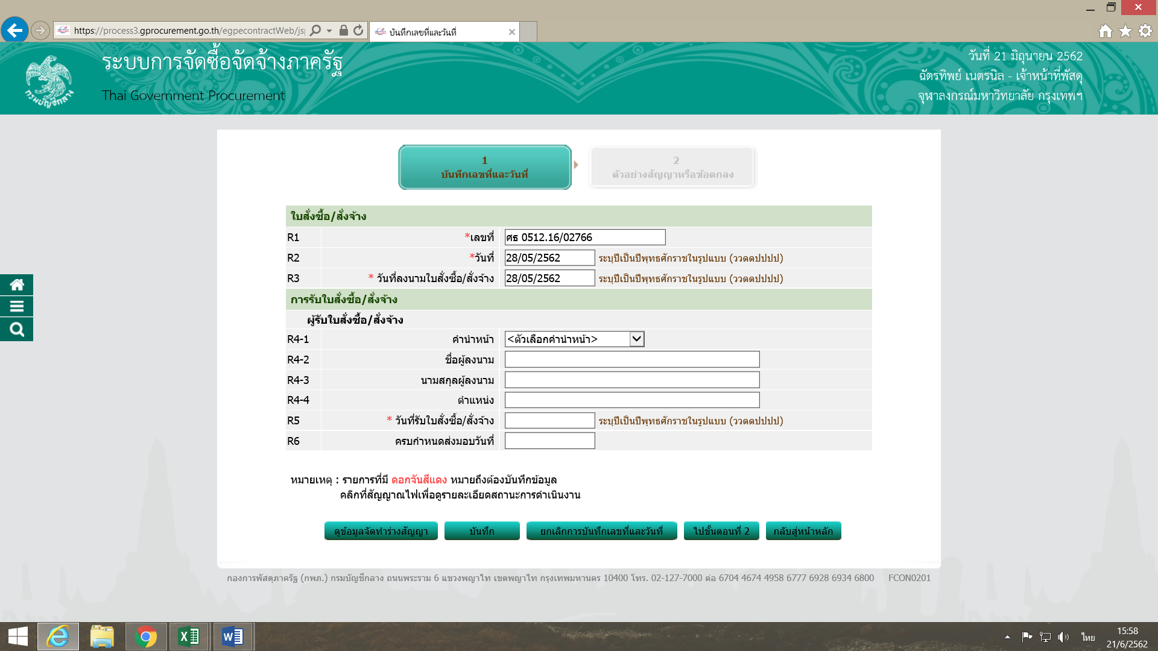
  1.1 กรณียังไม่ดำเนินการ

Slide 10
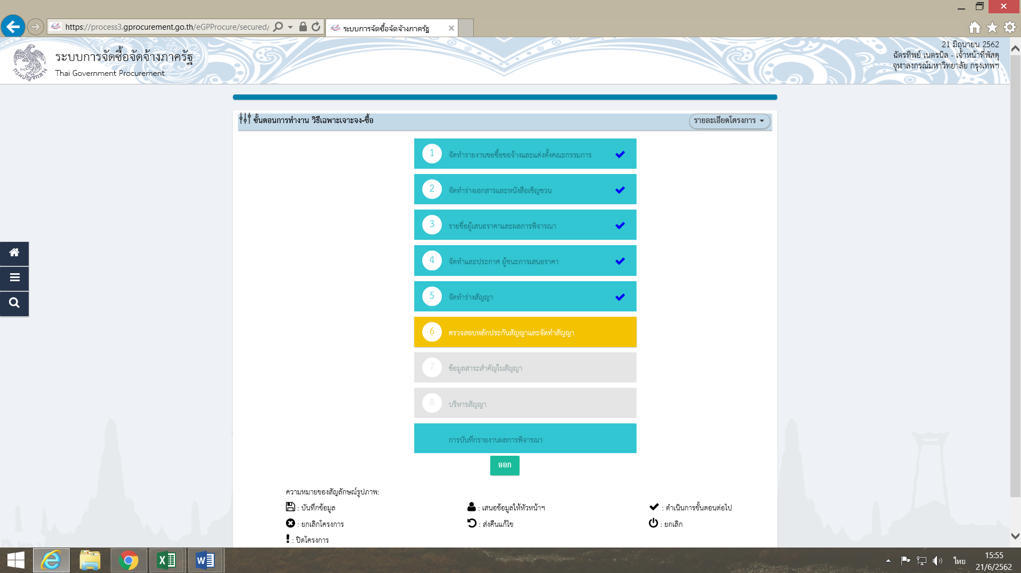
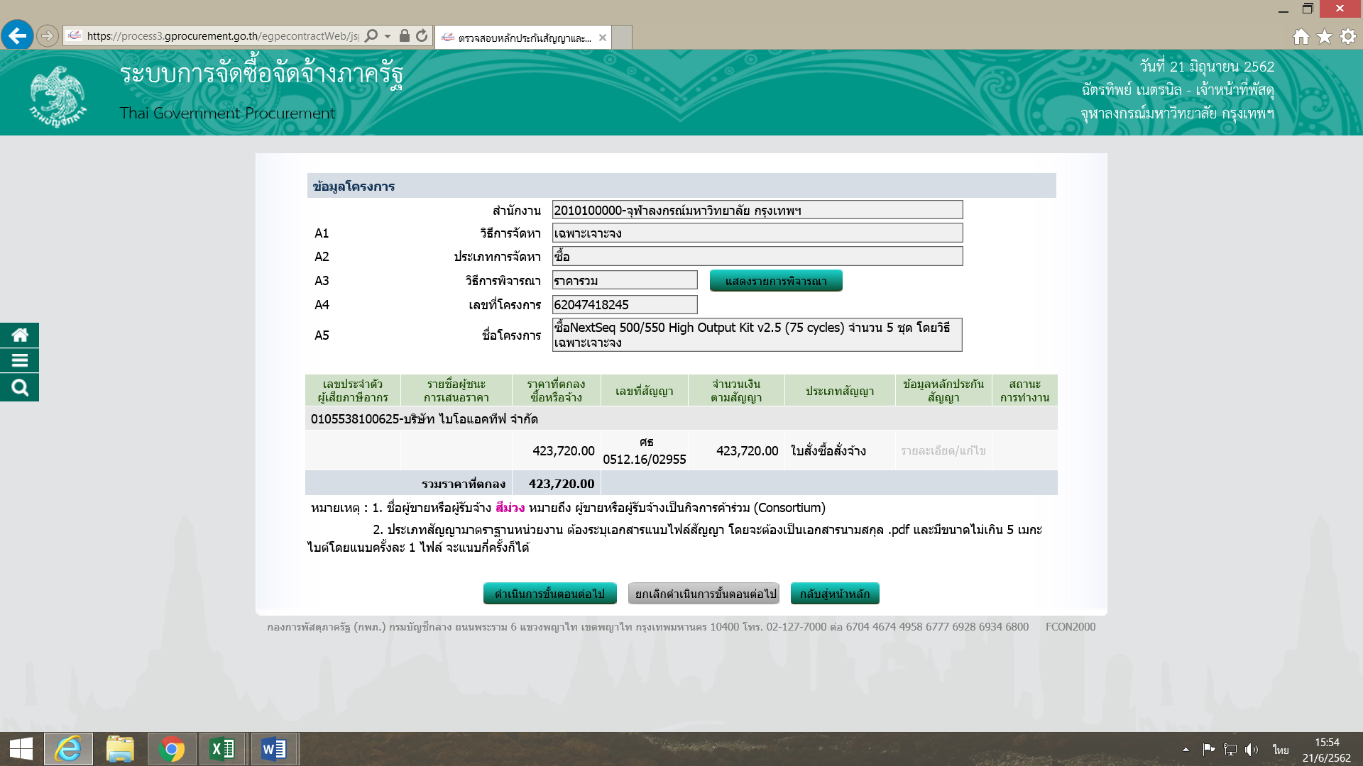

  1.2 กรณีดำเนินการยังไม่ครบถ้วน

Slide 11
2. การตรวจรับพัสดุ
2.1 กรณีไม่ตรวจรับในระบบ e-GP
2.2 กรณีไม่จัดส่งเอกสารให้หน่วยพัสดุตรวจรับในระบบ CU-ERP
บริษัทได้รับเงิน ล่าช้า
กรณีครุภัณฑ์ การคำนวณค่าเสื่อม ในระบบ CU-ERP ไม่ถูกต้อง
ข้อมูลในระบบ CU-ERP ไม่ถูกต้อง

Slide 12
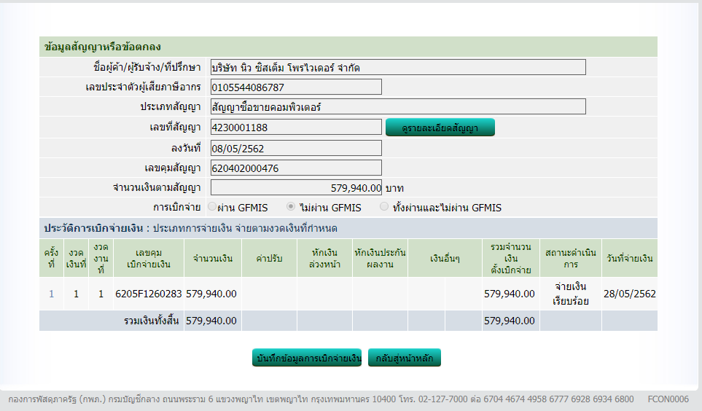
2.4 การดำเนินการในระบบ e-GP ไม่ครบทุกขั้นตอน
เมื่อทำการตรวจรับพัสดุแล้ว ต้องดำเนินการต่อจนถึงสถานะเบิกจ่าย

Slide 13
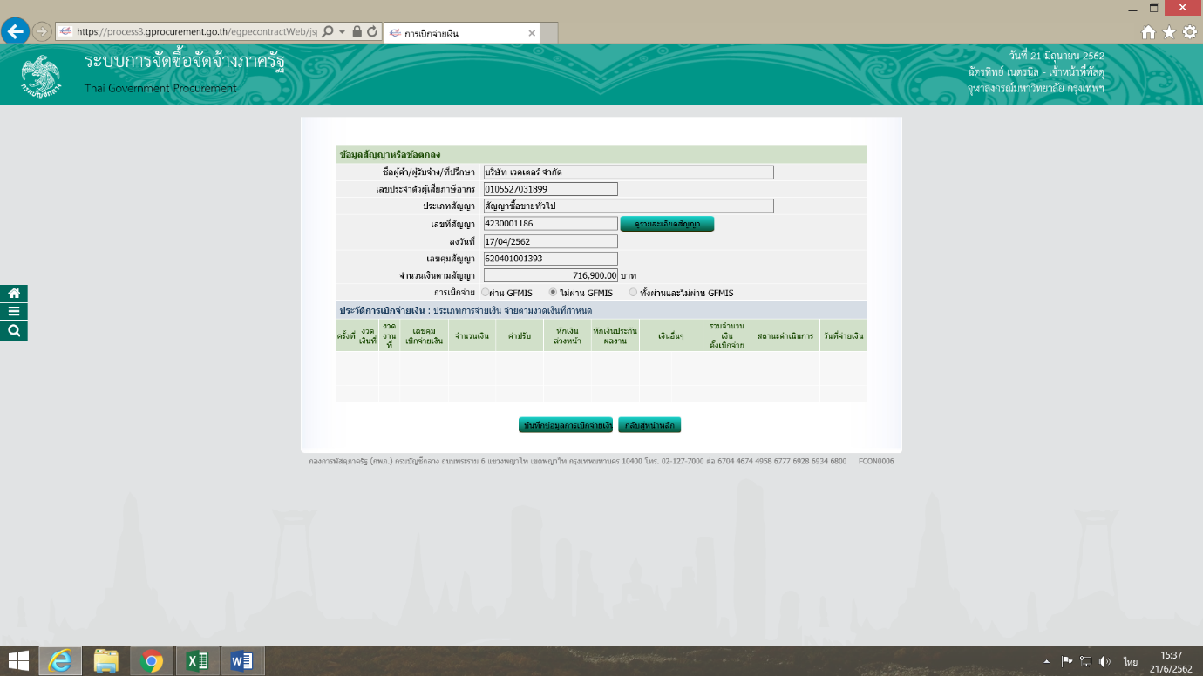
2.4 การดำเนินการในระบบ e-GP ไม่ครบทุกขั้นตอน
เมื่อทำการตรวจรับพัสดุแล้ว ต้องดำเนินการต่อจนถึงสถานะเบิกจ่าย

Slide 14
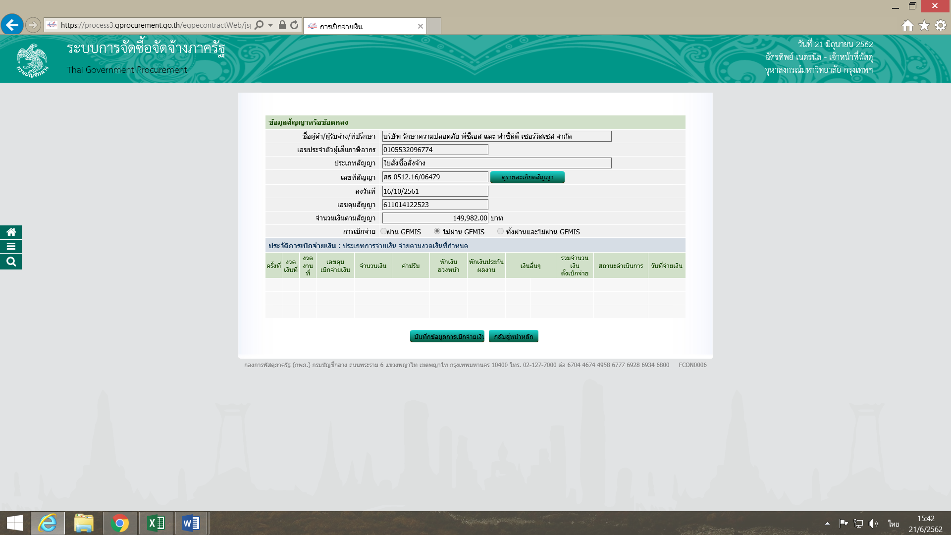
2.4 การดำเนินการในระบบ e-GP ไม่ครบทุกขั้นตอน
เมื่อทำการตรวจรับพัสดุแล้ว ต้องดำเนินการต่อจนถึงสถานะเบิกจ่าย

Slide 15

2.4 การดำเนินการในระบบ e-GP ไม่ครบทุกขั้นตอน
เมื่อทำการตรวจรับพัสดุแล้ว ต้องดำเนินการต่อจนถึงสถานะเบิกจ่าย

Slide 16
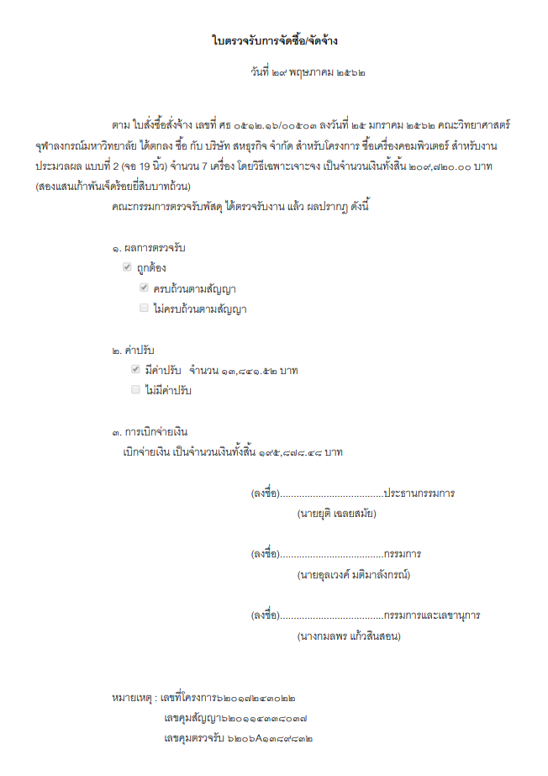
2.5 ใบตรวจรับพัสดุ กรณีมีการปรับ ต้องตรวจสอบจำนวนเงินคงเหลือภายหลังหักค่าปรับ ถูกต้องหรือไม่

Slide 17



2.6 วันที่ในใบส่งของ ภาควิชาฯ ประทับวันที่ หรือ เขียนวันที่ ให้บริษัท ไม่ได้พิมพ์จากบริษัท
2.7 ภาควิชาฯ จัดส่งสำเนาใบส่งของให้หน่วยพัสดุ ก่อนที่คณะกรรมการจะทำการตรวจรับพัสดุ เมื่อหน่วยพัสดุออกใบตรวจรับให้แล้ว คณะกรรมการตรวจรับพัสดุมีมติไม่ตรวจรับ ทำให้ต้องมีการยกเลิกใบตรวจรับพัสดุในระบบ
FAX : 02-251-7629
e-mail : procurement.sc@gmail.com
กลุ่ม Line เจ้าหน้าที่พัสดุวิทยา

Slide 18
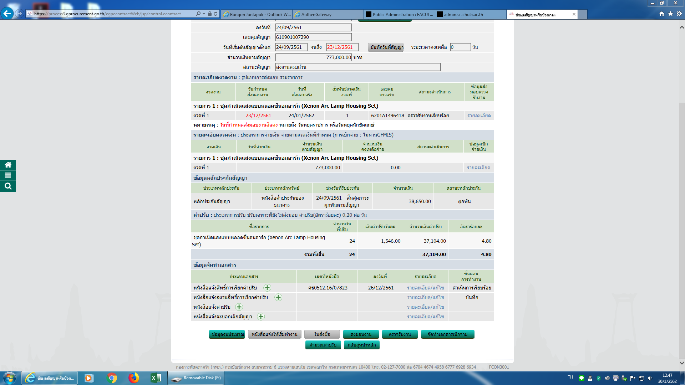
  3. การบริหารสัญญา กรณีการคำนวณค่าปรับ
  3.1 ไม่ตรวจสอบวันครบกำหนดส่งมอบปล่อยให้ระยะเวลาล่วงเลย ไม่เร่งรัดบริษัทฯ
3.2 กรณีการปรับในระบบ e-GP ไม่ดำเนินการให้ครบถ้วนตามขั้นตอนในระบบ
3.3 กรณีการปรับในระบบ ในระบบ CU-ERP ไม่ดำเนินการให้ครบถ้วน
3.4 วิธีการนับจำนวนวันปรับ นับไม่ถูกต้อง
3.5 ไม่จัดทำเอกสารขออนุมัติปรับก่อนส่งเบิก

Slide 19
4. การประกาศผลการจัดซื้อจัดจ้าง และสาระสำคัญของสัญญารายไตรมาส
ไตรมาสที่ 3 หน่วยพัสดุดำเนินการประกาศแล้ว มีบางหน่วยงานไม่จัดส่งตามกำหนดเวลา ขอเน้นย้ำ
ให้จัดส่งเอกสาร ภายในวันที่ 10 ของเดือนถัดไป
5. ภาควิชาที่มีงานจัดจ้างก่อสร้าง เมื่อมีการตรวจรับงานเรียบร้อยแล้ว
การส่งเอกสารเบิกจ่ายเงินที่งานคลังและพัสดุ ต้องแนบเอกสารการคำนวณค่า K ด้วย
6. การจัดซื้อรวม
ขอให้จัดส่งเอกสารซื้อรวมภายในกำหนดระยะเวลาตามแผน

Slide 20
  ด้านการบริหารพัสดุ ได้แก่ การเก็บ การบันทึก การเบิกจ่าย การยืม การบำรุงรักษา การตรวจสอบ และการจำหน่ายพัสดุ ตามระเบียบกระทรวงการคลังฯ พ.ศ.2560
  1. การยกยอดสินทรัพย์ใหม่ ในระบบ SAP S/4 HANA
  1.1 ขั้นเตรียมการ : มหาวิทยาลัยจัดพิมพ์รายงานสินทรัพย์คงเหลือ ส่งให้กับ คณะ/สถาบัน/ศูนย์/หน่วยงาน
  1.2 ขั้นตอนการตรวจสอบ : คณะ/สถาบัน/ศูนย์/หน่วยงาน ดำเนินการตรวจสอบ การตัดจำหน่าย/การโอนย้าย (ถ้ามี) และยืนยันข้อมูล
  1.3 การทดลองยกยอดสินทรัพย์ ในระบบ SAP S/4 HANA
  1.4 การยกยอดของสินทรัพย์จริง ในระบบ SAP S/4 HANA ดังนี้

Slide 21
ที่ | รายการ | จำนวน
1 | สินทรัพย์หลัก ค่าใช้จ่ายรอตัดจ่าย | 25
2 | สินทรัพย์หลัก หมวดอาคาร | 7
3 | สินทรัพย์หลัก หมวดระบบสาธารณูปโภค | 8
4 | สินทรัพย์หลัก หมวดครุภัณฑ์ | 28,951
5 | สินทรัพย์หลัก หมวดโปรแกรมไม่มีตัวตน | 27
6 | สินทรัพย์หลัก หมวดครุภัณฑ์มูลค่าต่ำ | 5,832
7 | สินทรัพย์หลัก หมวดครุภัณฑ์รับบริจาค | 395
8 | สินทรัพย์ย่อย | 1,211
9 | สินทรัพย์ระหว่างทาง (AUC) | 10
10 | สินทรัพย์ยกยอด PO ในระบบ ERP | 164
 | รวม | 36,630

Slide 22
  1.5 การดำเนินการภายหลังการยกยอดสินทรัพย์ ในระบบ SAP S/4 HANA
    1.5.1 การส่งมอบข้อมูลการยกยอดสินทรัพย์ ดังนี้
1.5.1.1 Template ยกยอดสินทรัพย์ ในระบบ SAP S/4 HANA
1.5.1.2 บัญชีตรวจสอบพัสดุประจำปี งบประมาณ 2562
1.5.1.3 ผลการ Mapping สินทรัพย์ กับบัญชีตรวจสอบพัสดุประจำปี
1.5.2 การตรวจสอบและแก้ไขข้อมูลสินทรัพย์
1.5.2.1 สินทรัพย์มีตัวตนอยู่จริงหรือไม่
1.5.2.2 สินทรัพย์ที่ไม่ได้ใช้งานหรือไม่จำเป็นต้องใช้งานอีก

Slide 23
1.5.3 การดำเนินการ
1.5.3.1 สรุปผลการตรวจสอบ
1.5.3.2 คัดเลือกแนวทาง วิธีการแก้ไข (ดำเนินการจำหน่าย/ตัดจำหน่าย ในระบบ ERP ถ้ามีเอกสาร/การโอนย้าย)
1.5.3.3 ดำเนินการแก้ไข
1.5.3.4 ปรับปรุงเพิ่มเติมบัญชีทะเบียนคุมครุภัณฑ์
1.5.3.5 ติดหมายเลขประจำตัวสินทรัพย์ใหม่

Slide 24
แผนการดำเนินการตรวจสอบและแก้ไขข้อมูลสินทรัพย์
ที่ | รายละเอียด | พ.ย 62 | ธ.ค. 62 | ม.ค. 63 | ก.พ.63
1 | การตรวจสอบ
2 | สรุปผลการตรวจสอบ
3 | คัดเลือกแนวทาง วิธีการแก้ไข
4 | ดำเนินการแก้ไข
5 | การปรับปรุงเพิ่มเติม / ติดหมายเลขประจำตัวสินทรัพย์ | ภายในปีงบประมาณ 2563

Slide 25
2. เรื่องอื่นๆ
2.1 การตรวจสอบของสำนักงานตรวจสอบภายใน
2.2 ประกาศ จุฬาฯ เรื่อง ที่ดิน อาคาร อุปกรณ์ และสินทรัพย์ไม่มีตัวตน อัตราค่าเสื่อมราคา อัตราค่าตัดจำหน่าย และแนวปฏิบัติทางบัญชี พ.ศ. 2561
2.3 แนวทางการปันส่วนสินทรัพย์ระหว่างทาง ดังนี้
2.3.1 ภาควิชา/หน่วยงาน/โครงการ/หลักสูตร ดำเนินการตรวจรับพัสดุและเบิกจ่าย
2.3.2 ภาควิชา/หน่วยงาน/โครงการ/หลักสูตร กรอก Template ขอสร้างรหัสสินทรัพย์ พร้อมทั้งราคาการปันส่วน (การปันส่วนจากบริษัท/ห้างร้าน) และจัดทำหนังสือขอสร้างรหัสสินทรัพย์ใหม่ (เรียน..............)
2.3.3 หน่วยพัสดุ งานคลังและพัสดุ จัดส่งขอสร้างรหัสสินทรัพย์ใหม่ กับ
หน่วยงาน Data Center

Slide 26
2.3.4 หน่วยการเงินและบัญชี คณะฯ ดำเนินการตั้งหนี้เบิกจ่าย และสำเนาแจ้งหน่วยพัสดุ คณะฯ
2.3.5 หน่วยพัสดุ คณะฯ ดำเนินการโอนปันส่วนสินทรัพย์ระหว่างทาง ในระบบ
CU-ERP และส่งสำเนาหนังสือขอสร้างรหัสสินทรัพย์ใหม่ ให้กับ ภาควิชา/หน่วยงาน/โครงการ/
หลักสูตร
2.3.6 ภาควิชา/หน่วยงาน/โครงการ/หลักสูตร จัดทำบัญชีทะเบียนควบคุมครุภัณฑ์
ของหน่วยงาน
2.4 แนวทางการบันทึกรูปภาพครุภัณฑ์ในระบบ ERP
2.5 แบบฟอร์มต่างๆ ได้แก่
2.5.1 แบบฟอร์ม Template การขอสร้างเลขสินทรัพย์
2.5.2 บัญชีคุมวัสดุ
2.5.3 ใบเบิกวัสดุ / ใบยืมวัสดุ

